Slide 1
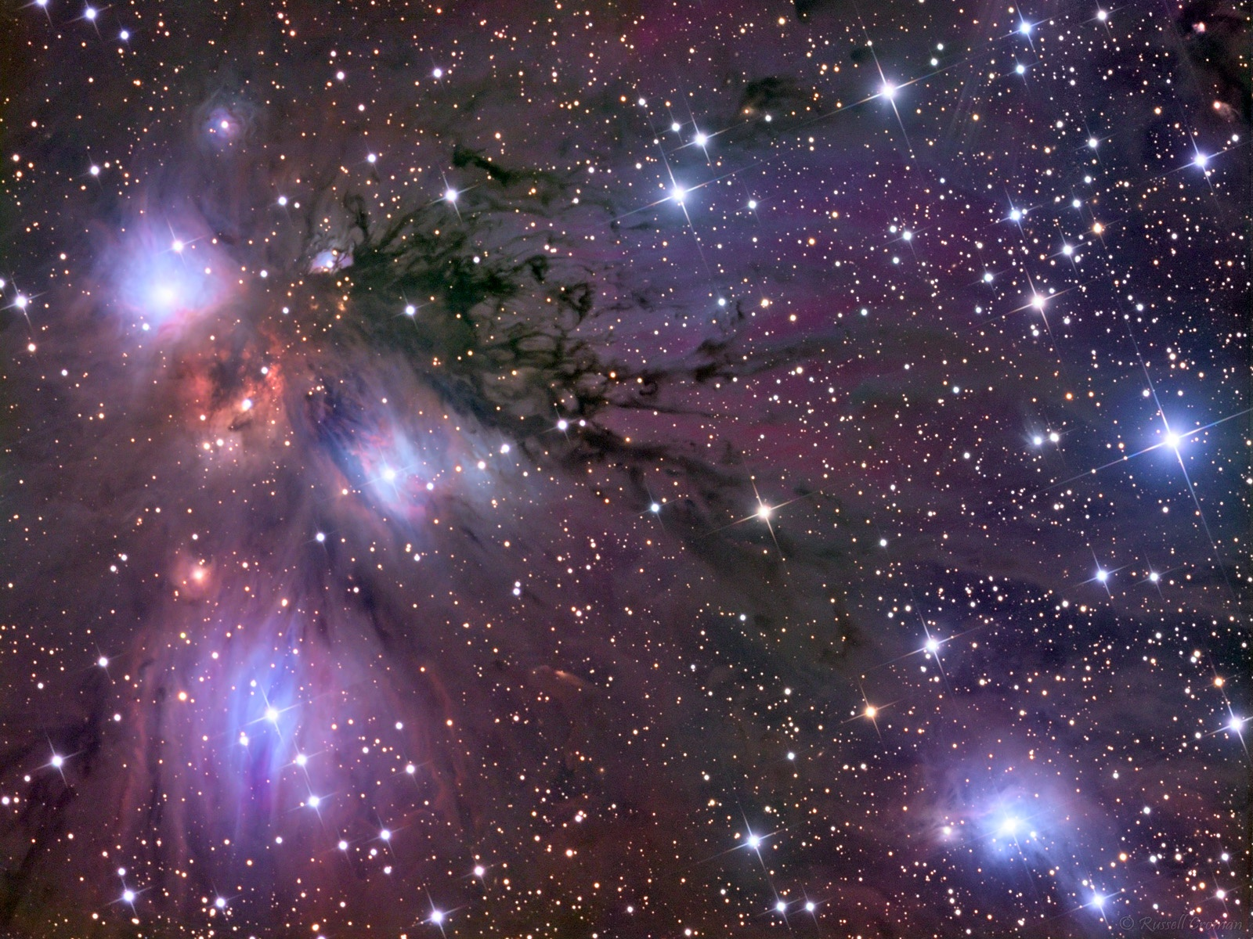
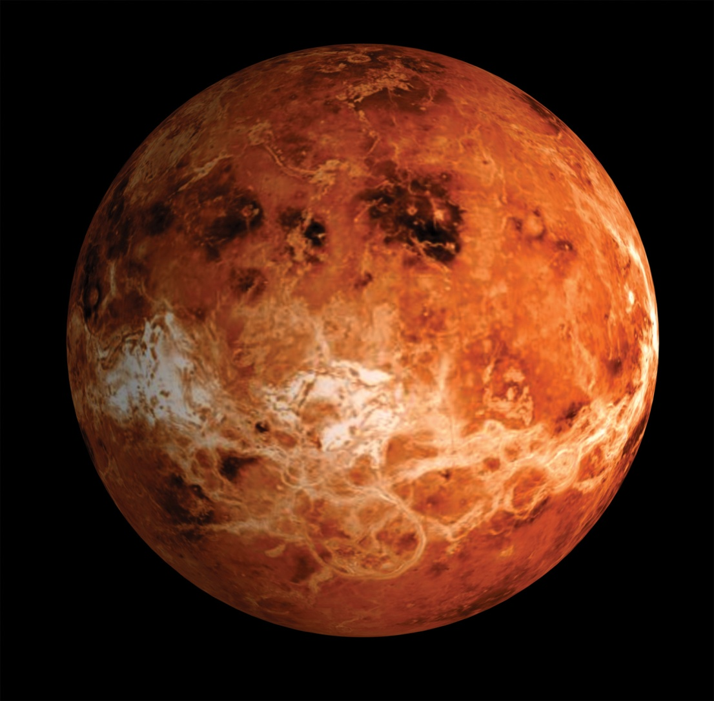
Венера
Підготувала

Slide 2
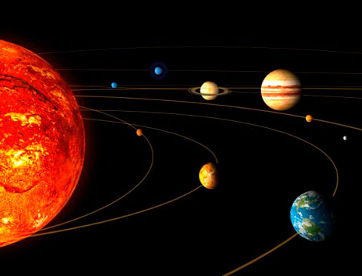
Вене́ра — друга планета Сонячної системи. За розміром майже така сама, як Земля. Венера — внутрішня планета, і на земному небосхилі не віддаляється від Сонця далі 48°. Венера — третій за яскравістю об'єкт на небі; її блиск поступається лише блиску Сонця та Місяця. Належить до планет, відомих людству з найдавніших часів.

Slide 3
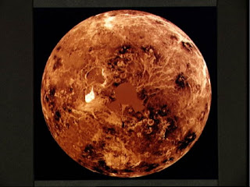
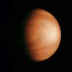
Характеристика Венери
Середня відстань від Сонця - 0.723 AU, 108.200.000 км;
Орбіта - 0.72 орбіти Землі;
Нахил осі - 178 градусів;
Ухил орбіти - 3.39 градуса;
Середній радіус - 0.95 радіуса Землі;
Середній діаметр - 12104 км;
Маса - 4.87 х 10^24 кг (0.815 маси Землі);
Середня густина - 5250 кг/м^3;
Поверховий тиск - 90 атмосфер;
Середня температура - 453 С;
Найвища точка планети - Maxwell Montes.
Венера ділиться на 3 області. Найбільша їх – Земля Афродіти, розташована у екваторіальній частини планети. Її площа за рівнем 6052,2 км становить 41 млн. км².

Slide 4
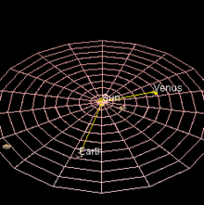
Період обертання планети і координати її Північного полюса, отримані в результаті спільної обробки бортових радіолокаційних і доплеровских вимірів «Магеллана» і «Венери-15, ?16» для 20 опорних точок поверхні Венери, виявилися наступними: Період обертання Т=243.0183 земної доби. Пряме сходження = 272.57. Відмінювання = 67.14.

Slide 5
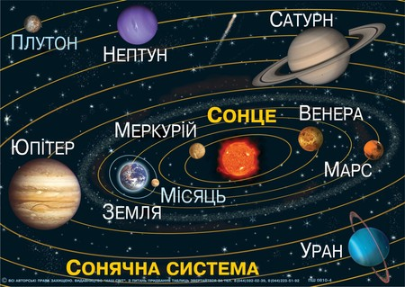
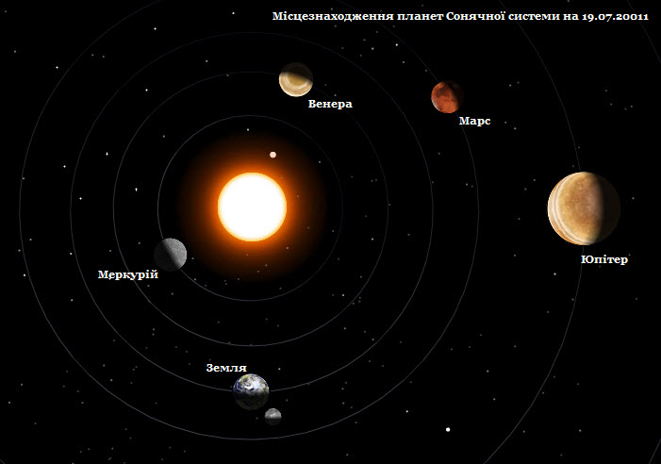
Орбіта Венери ближча до кола, ніж орбіта будь-якої іншої планети Сонячної системи. Період обертання навколо Сонця (венеріанський рік) становить 224,7 земної доби. Іноді Венера підходить до Землі на відстань, меншу 40 млн км. Венера обертається навколо своєї осі в зворотному напрямку до обертання навколо Сонця, на відміну від Землі та інших планет.

Slide 6
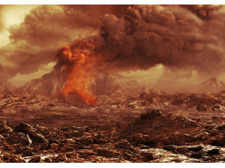
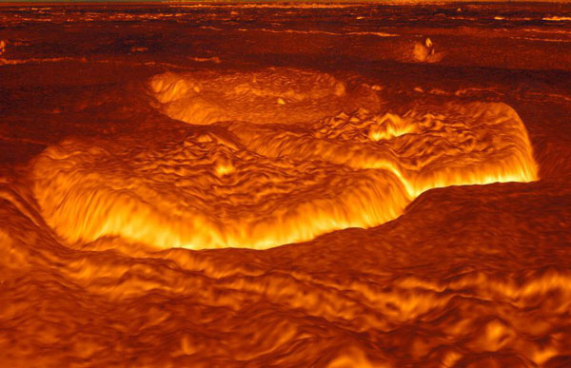
Хоч планета схожа із Землею розмірами і будовою, проте умови на її поверхні нагадують справжнє пекло. Венера має щільну атмосферу, яка прикриває поверхню планети. Хмари в основному складаються тут із сірчаної кислоти, що надає Венері жовтувато-білого кольору. Дощі на Венері кислотні. На ній два материки розміром з Африку й Австралію, можливо є і моря. Діючі вулкани дозволяють припустити наявність тих самих процесів над поверхнею, що й на Землі.
Один з вулканів — це велетень, який має понад 240 км в основі і 11 км у висоту. Ядро планети складається з нікелю і заліза, як і в Землі.

Slide 7
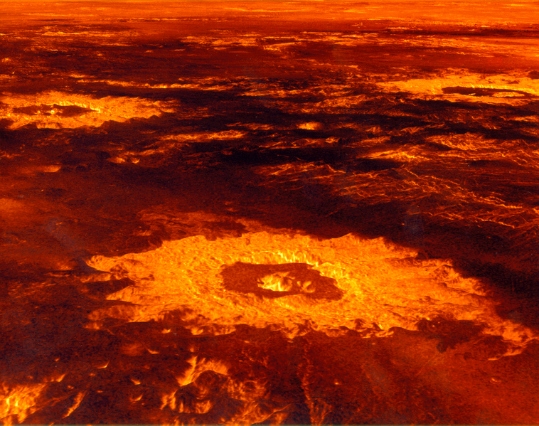
Поверхня Венери
На поверхні температура дорівнює + 460 С
Склад атмосфери:СО-97%, N – 2%, О - 0,1%, Н О - 0,05%

Slide 8
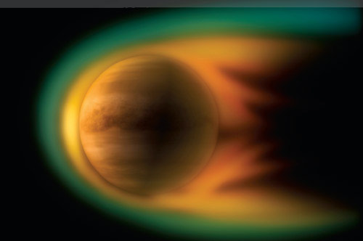
Магнітне поле
Дослідженнями встановлено, що власного магнітного біполярного планетного поля у Венери не виявлено («Правда», 23.1.1976). Але слабке магнітне поле, пов'язане, ймовірно, з намагніченістю приповерхневих товщ гірських порід, є. Воно фіксується в зоні його взаємодії з сонячним вітром - ударною хвилею потужністю 10 - 20 км . Напруженість магнітного поля поверхні Венери оцінюється в 18 гам, тобто в 2-3 тис. Раз слабкіше, ніж у поля Землі (Почтар, 1978). Таке дуже слабке магнітне поле може лише в невеликій мірі послабляти вплив потужного плазмового потоку сонячного вітру на поверхню Венери. За даними радіометра був зроблений висновок, що радіовипромінювання формується в нижній атмосфері Венери, а не в іоносфері, як це допускалося раніше.

Slide 9
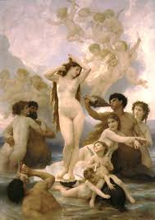
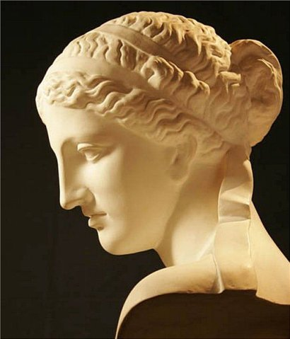
Назва Венери
Стародавні астрономи називали Венеру і Фосфорус і Геперус, помилково вважаючи, що це небесне тіло, видиме ввечері та вранці – це два окремих космічних об’єкта. Планету пізніше перейменували в Венеру в честь римської богині любові і краси.

